Slide 1
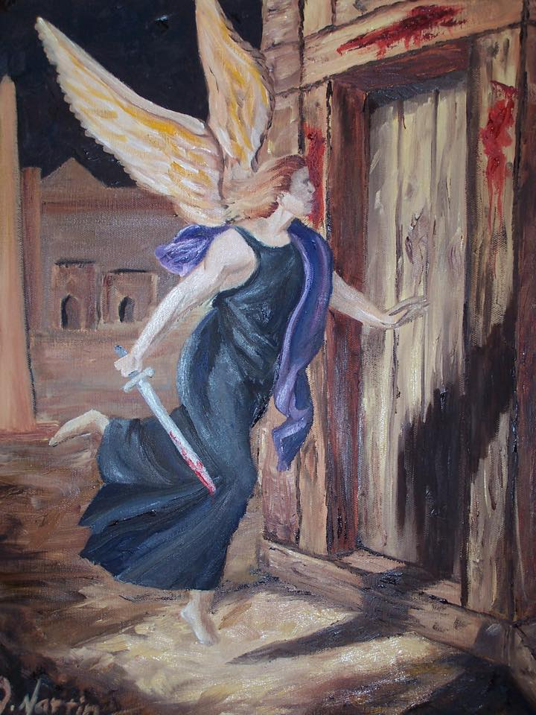
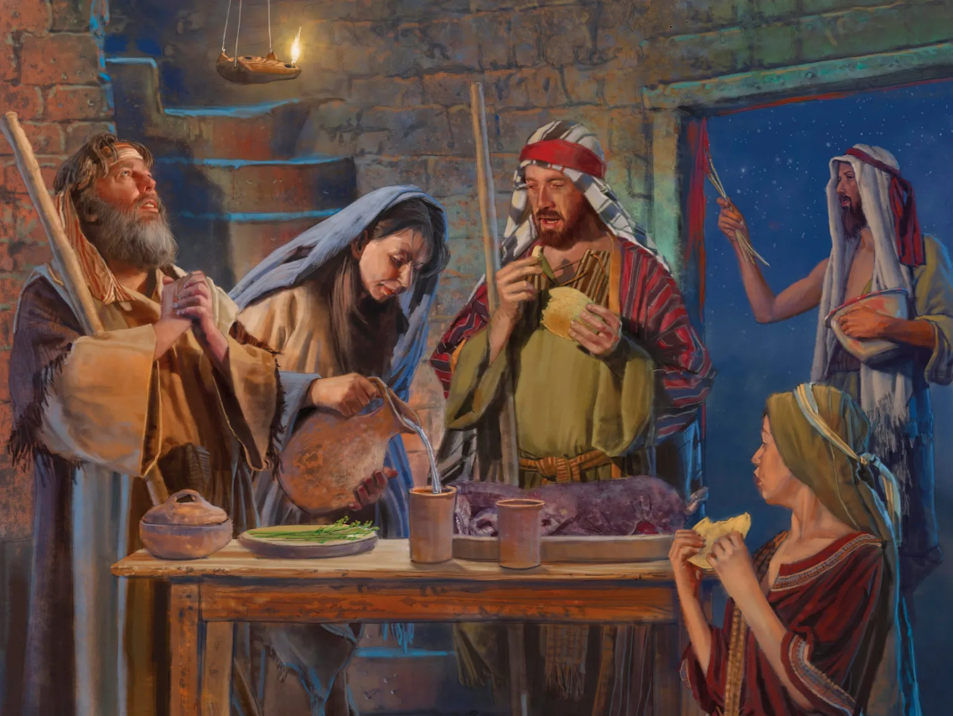
PASSA
Lektion 5, Sabbat, 2. August 2025

Slide 2
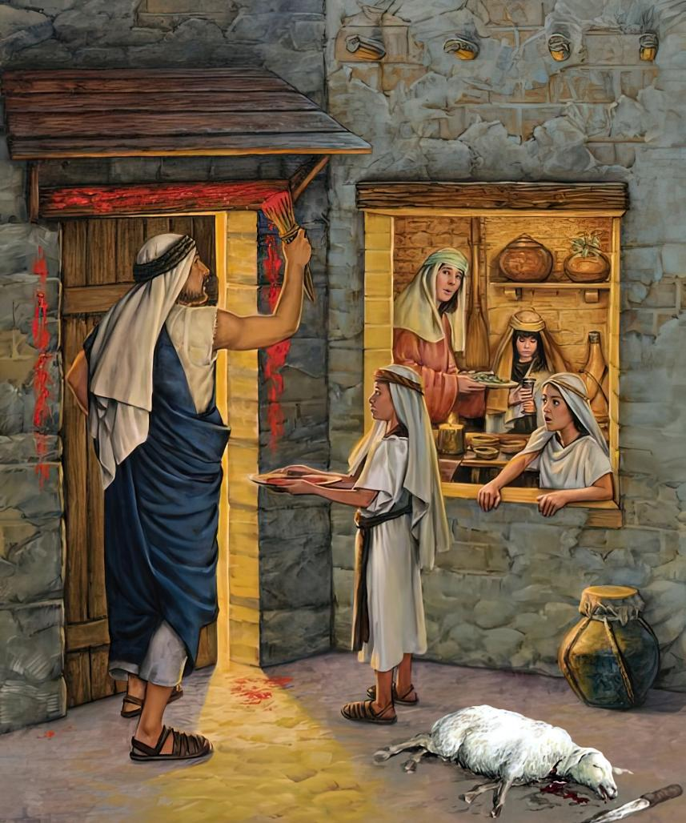
„Und wenn eure Kinder zu euch sagen werden: ,Was habt ihr da für einen Brauch?‘ sollt ihr sagen: ,Es ist das PASSAOPFER des HERRN, Der an den Israeliten vorüberging in Ägypten, als ER die Ägypter schlug und unsere Häuser errettete. Da neigte sich das Volk und betete an“
2. Mose 12:26,27

Slide 3

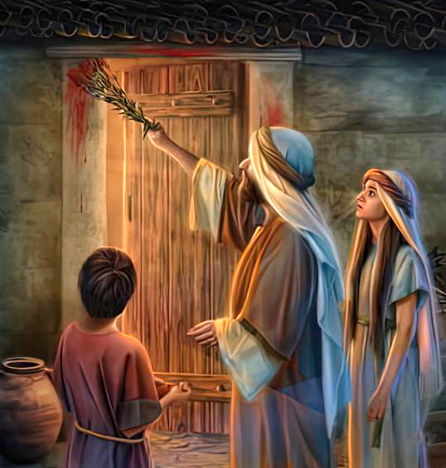
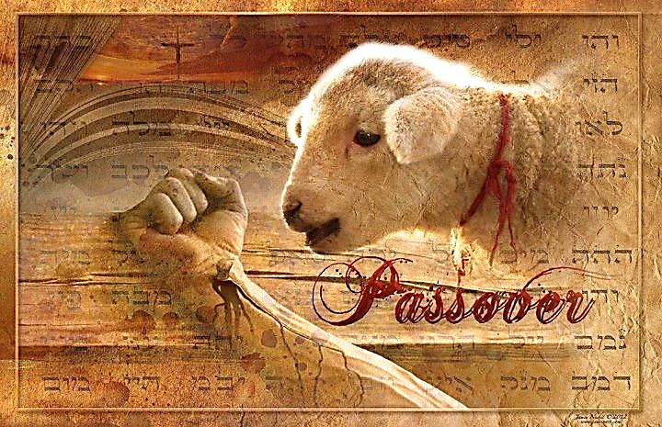





Die 10. Plage traf jede Familie in Ägypten, die sich weigerte,
GOTTES Anweisungen zu befolgen. Sie kam nicht plötzlich,
sondern wurde viele Tage im Voraus angekündigt.
Es war in Wirklichkeit eine PRÜFUNG DES GLAUBENS. NIEMAND musste in dieser Nacht sterben. JEDER hatte die Möglichkeit, das Leben seines Erstgeborenen zu retten.
Nur das Lamm war zum Tode verurteilt. Nur es sollte sterben. Nur sein Blut würde den TODESENGEL vorbeigehen lassen. Warum? Weil NUR CHRISTUS RETTET. Und dies sollte von Generation zu Generation weitergegeben werden ... bis ER kommt.
Die Warnung (2. Mose 11)
Die Vorbereitung (2. Mose 12:1-16)
Das Blut und der Sauerteig (2. Mose 12:17-23)
Erinnern und Lehren (2. Mose 2. Mose 12:24-28)
Die 10 Plage (2. Mose 12:29-30)

Slide 4


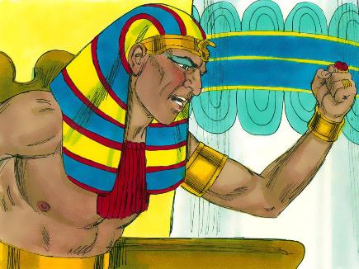
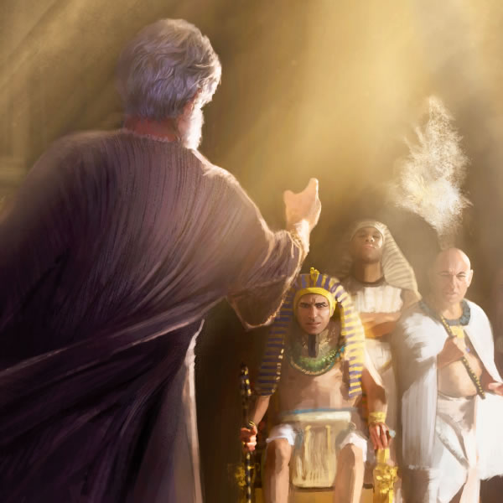
DIE WARNUNG
„Und der HERR sprach zu Mose: Eine Plage noch will ich über den Pharao und Ägypten kommen lassen. Dann wird Er euch von hier wegziehen lassen und nicht nur das, sondern er wird euch von hier sogar vertreiben“ (2. Mo 11:1)
Nach 3 Tagen Finsternis wurde der Pharao zornig auf Moses und verbot ihm bei Todesstrafe, nochmals im Palast zu erscheinen (2. Mose 10,28). Aber Moses konnte diesem Befehl nicht gehorchen, denn das Leben des erstgeborenen Sohnes Pharaos stand auf dem Spiel. In seiner Rolle als „GOTT“ Pharaos (2. Mose 7,1) musste er ihn vor dem warnen, was den König erwartete (Amos 3,7).
Die Zeit für das Strafgericht GOTTES ist gekommen (2. Mose 12,12):
Für die Stolzen, Anmaßenden und Ausbeuter: Strafe und die Verpflichtung, das zurückzugeben, was sie erpresst, haben
(2. Mose 11,4-5.2)
Denjenigen, die GOTTES Geboten gehorsam sind: Verschonung vor der Strafe und Befreiung
(2. Mose 11,7-8)
Nun war es Moses, der wütend aus der Gegenwart Pharaos ging, entsetzt über dessen Sturheit und die Folgen seiner Entscheidung. Trotz ihres Respekts vor Moses weigerten sich viele Ägypter, die Warnung zu beachten (2. Mose 11,3).

Slide 5


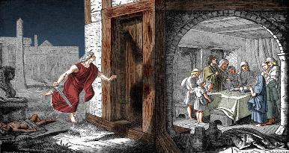
DIE VORBEREITUNG
„Redet zu der ganzen Gemeinde ISRAELS und sprecht: ,Am 10. Tag dieses Monats nehme sich jeder Hausvater ein LAMM, EIN LAMM für jeden Haushalt‘ “ (2. Mo 12:3)
GOTT erklärte ihnen ausführlich, was sie tun mussten, damit der TODESENGEL „vorübergehen“ (= Pessach, Passahfest) kann und die Erstgeborenen nicht sterben mussten:
Am 10. sollten sie für jede Familie oder für mehrere Familien ein FEHLERFREIES LAMM bereit stellen (2. Mo 12,3-5)
Am 14. bei Einbruch der Dunkelheit sollten sie es OPFERN (2. Mose 12,6)
Sie sollten die TÜRPFOSTEN und den TÜRSTURZ mit dem BLUT BESTREICHEN
(2. Mose 12,7)
Sie sollten das FLEISCH VOLLSTÄNDIG GEBRATEN ESSEN, zusammen mit UNGESÄUERTEM BROT und BITTEREN KRÄUTERN (2. Mose 12,8-10)
Während sie es hastig aßen, sollten sie ANGEZOGEN und BEREIT ZUM AUFBRUCH sein (2. Mose 12,11)
Als sie Ägypten verließen, sollten sie 7 TAGE LANG weiterhin UNGESÄUERTES BROT essen (2. Mose 12,15)
GOTT bereitete Sein Volk darauf vor, Seine Gnade zu verstehen, Ihn anzubeten und zu gehorchen (2. Mose 12,27b).

Slide 6


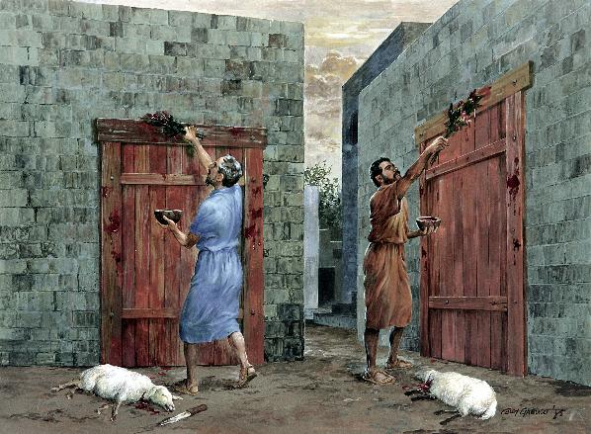
DAS BLUT UND DER SAUERTEIG
„Und Mose rief alle Ältesten in Israel zu sich und sprach zu ihnen: ,Macht euch auf
und nehmt euch Lämmer für eure Familien und schächtet das PASSAH!‘ “ (2. Mo 12:21)
Am 14. spielten 2 Elemente bei der Zeremonie eine entscheidende Rolle: BLUT und SAUERTEIG
Sie sollten den SAUERTEIG aus ihren Häusern entfernen und BROT ohne ihn backen (UNGESÄUERTES BROT). Da die Abreise unmittelbar bevorstand, würden sie in der Anfangsphase keinen Sauerteig haben (2. Mose 12,17–20). Dieser Sauerteig ist ein Symbol für die Sünde und UNGESÄUERTES BROT symbolisiert das NEUE LEBEN IN CHRISTUS JESUS (1. Kor. 5,6–8; 2. Kor. 5,17).
BLUT war das Element der ERLÖSUNG. Es stand für das BLUT JESU, das Er am Kreuz vergoss, damit GOTT im GERICHT an unserer Verdammnis vorübergehen (PASSA) möge
(1. Johannes 1:7 ; 2:1-2).
Der YSOP-Zweig, mit dem das BLUT versprengt werden sollte (2. Mose 12,22), ist ein Symbol für die REINIGUNG VON SÜNDE (Ps. 51,9a).

Slide 7

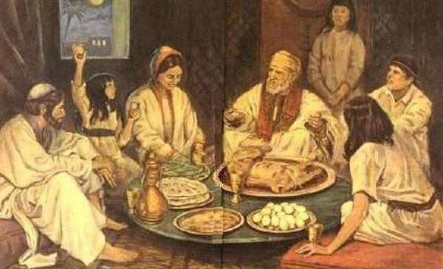
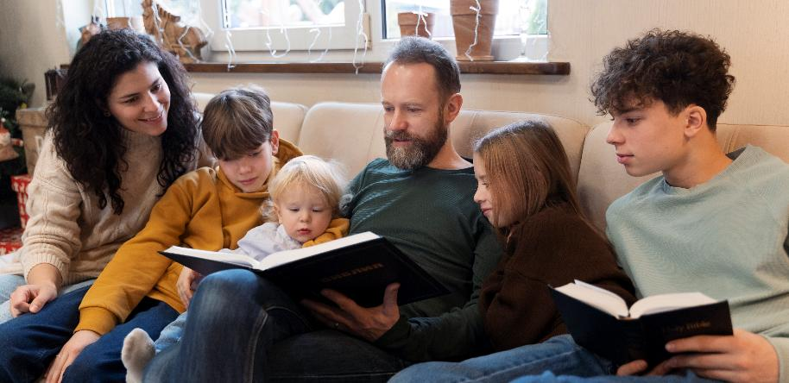
ERINNERN UND LEHREN
„Darum sollt ihr dieses Wort ewig halten als ORDNUNG für Dich und deine KINDER“ (2. Mo 12:24)
Noch bevor GOTT die hebräischen Familien aus Ägypten herausführte, lehrte Er sie, ihre Geschichte zu bewahren, indem sie sie jedes Jahr
ihren Kindern erzählten (2. Mose 12,24-27).
Von da an sollte das PASSAHFEST ein FAMILIENFEST sein. Eine Gelegenheit für Eltern, ihren Kindern das WISSEN ÜBER GOTT weiterzugeben.
Die Geschichte der Befreiung musste ausführlich und in der 1. Person erzählt werden (5. Mose 26,5-9).
Daraus können wir eine ganz BESONDERE LEHRE ziehen. Wir müssen UNSEREN GLAUBEN an unsere KINDER WEITERGEBEN. Wir müssen ihnen erzählen, was GOTT getan hat, […] auch in unserem EIGENEN LEBEN. Wir müssen uns vor GOTTES Forderungen verneigen und GOTT anbeten (2. Mose 12,27).

Slide 8


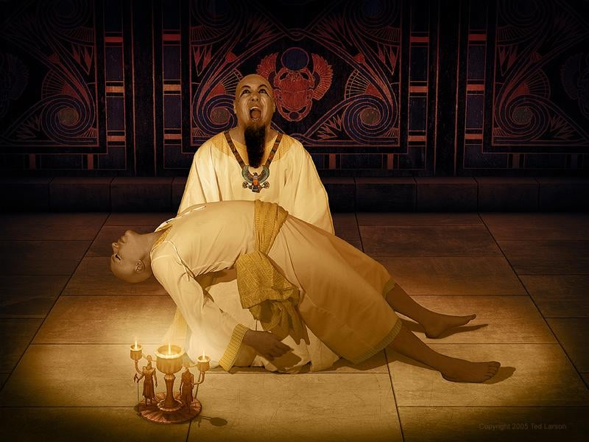
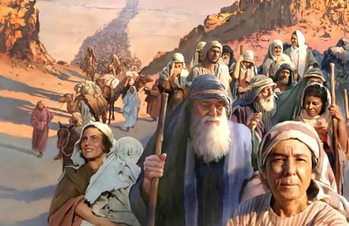
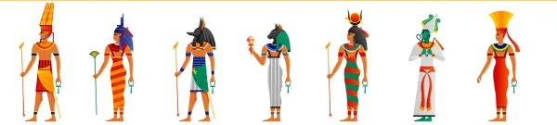
DIE 10. PLAGE
„Und es geschah um Mitternacht, da erschlug der HERR alle Erstgeburt im Land Ägypten vom Erstgeborenen Pharaos, der auf seinem Thron saß, bis zum Erstgeborenen des Gefangenen im Kerker, auch alle Erstgeburt des Viehs“ (2. Mo 12:29)
Der Pharao hatte zu Beginn angeordnet, alle HEBRÄISCHEN JUNGEN OHNE AUSNAHME zu TÖTEN (2. Mose 1,22). GOTT bestimmte jedoch, dass nur die ERSTGEBORENEN sterben sollten (2. Mose 12,29). In jedem Haus, in dem das BLUT DES LAMMES nicht an die Türpfosten gestrichen worden war, starb mindestens ein Mensch (2. Mose 12,30).
Das Gericht GOTTES traf mit voller Wucht die ägyptischen Götzen, deren Vertreter der PHARAO war (2. Mose 12,12).
KEIN ÄGYPTISCHER GÖTZE erhob seine Hand, um zu helfen und auch der Pharao konnte nichts tun, um die Katastrophe abzuwenden.
Wie beim Pharao kann unsere Sünde NEGATIVE AUSWIRKUNGEN
auf andere haben. ABER WIE BEI MOSE KANN UNSERE TREUE UND STANDHAFTIGKEIT VIELE RETTEN.

Slide 9

„Sie (die Israeliten) mussten SICH und ihre KINDER von den Ägyptern TRENNEN und sie in ihren EIGENEN HÄUSERN VERSAMMELN, denn wenn irgendwelche Israeliten in den Häusern der Ägypter gefunden würden, würden sie durch die Hand des TODESENGELS umkommen. Sie (Israeliten) wurden auch angewiesen, das PASSAFEST als VERORDNUNG zu feiern, damit sie, wenn ihre Kinder nach der BEDEUTUNG dieses FESTES fragen, ihnen von ihrer WUNDERSAMEN RETTUNG in Ägypten erzählen könnten. Als der TODESENGEL in der Nacht ausging, um die Erstgeborenen der Menschen und Tiere zu töten, ging Er an ihren (israelitischen) Häusern vorüber und KEINER der Hebräer, die das ZEICHEN des BLUTES an ihren Türpfosten hatten, wurde GETÖTET. Sie [einige Ägypter] baten darum, in dieser schrecklichen Nacht, in der der ENGEL GOTTES die Erstgeborenen der Ägypter töten sollte, mit ihren Familien in die Häuser der Israeliten kommen zu dürfen. Sie waren ÜBERZEUGT, dass ihre Götter, die sie verehrt hatten, ohne Wissen waren und keine Macht hatten, zu retten oder zu vernichten. Die ISRAELITEN nahmen die gläubigen Ägypter in ihren Häusern auf“
E. G. White, Spiritual Gifts (Geistliche Gaben), Bd. 3, S. 223

